Slide 1

滾輪

Slide 2
滾輪

Slide 3
滾輪

Slide 4
滾輪

Slide 5

滾輪

Slide 6

滾輪

Slide 7
搖桿

Slide 8
搖桿

Slide 9
搖桿

Slide 10
搖桿

Slide 11
搖桿

Slide 12
搖桿

Slide 13
休息

Slide 14
實驗開始

Slide 15
實驗完成
感謝您的參與

Slide 16

答對了！

Slide 17

答錯囉！再來一次

Slide 18
練習階段開始

Slide 19
練習階段完成

Slide 20
接下來
請使用滾輪作答

Slide 21
接下來
請使用搖桿作答

Slide 22

接下來會出現一些路徑
（如左圖）
請利用滾輪/搖桿來操作前進方向，盡量快速地沿著路徑走到終點

Slide 23
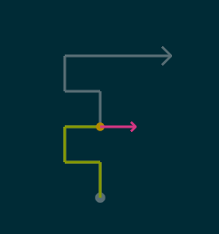
綠色線段代表：
已經正確走過的路徑
黃色圓點代表：
目前所在位置
紅色線段代表：
剛才走錯方向了，
請修正路徑以便前進

Slide 24
很好！

